Slide 1
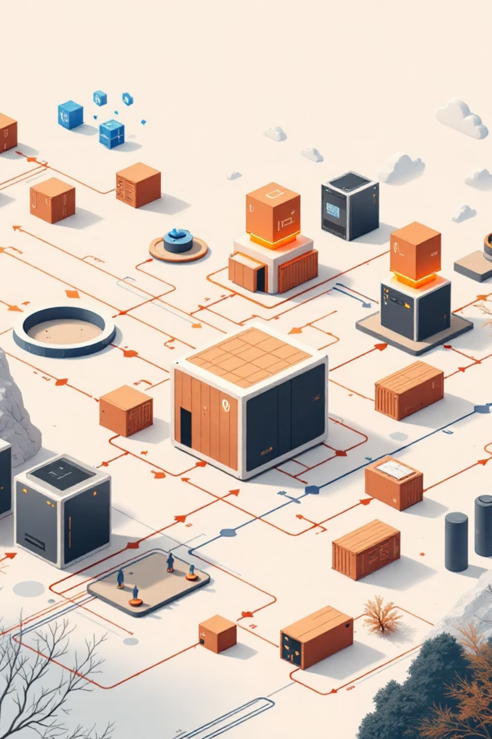

Mise en place d’une infrastructure DevOps complète
Automatisation du cycle de vie d’une application
Nom
Encadrant
Étudiante : Sekkat Israa
Pr. : Benabbou Fouzia
Étudiante : Msouhli Rahil
Année universitaire
2025 – 2026
Notes:
1

Slide 2
Sommaire
Problématique
Identifier le besoin et le défi initial.
Objectifs
Définir les résultats attendus.
Application réalisée
Présenter la solution développée.
Démarche de réalisation du projet
Structurer les étapes de conception et de développement.
Mise en œuvre DevOps
Automatiser le cycle de livraison.
Résultats
Mesurer l’impact obtenu.
Conclusion
Retenir les points essentiels.
Notes:
2

Slide 3




Contexte et problématique
Déploiement manuel complexe
Manque d'automatisation
Difficulté de reproductibilité
Risques d'erreurs humaines
Processus long, répétitif et difficile à coordonner.
Chaque étape nécessite des interventions manuelles.
Les déploiements ne se répètent pas toujours à l'identique.
Les manipulations manuelles augmentent les incidents.
Notes:
3

Slide 4




Objectifs du projet
Infrastructure cloud reproductible
Déployer sur Kubernetes
Chaîne CI/CD
Construire une base cohérente, versionnée et réutilisable.
Automatiser le déploiement
Mettre en place un pipeline fluide et reproductible.
Orchestrer les services dans un environnement moderne.
Réduire les actions manuelles et fiabiliser les mises en production.
Valider avec une application réelle
Tester la solution sur un cas concret.
Notes:
4

Slide 5
Application réalisée
Application web SoundWave créée comme support du projet DevOps.
Interface utilisateur
Backend API Flask
Fonctionnalités dynamiques
Réactive et simple.
Gestion métier et données.
Playlists, lecture audio.
Notes:
5

Slide 6





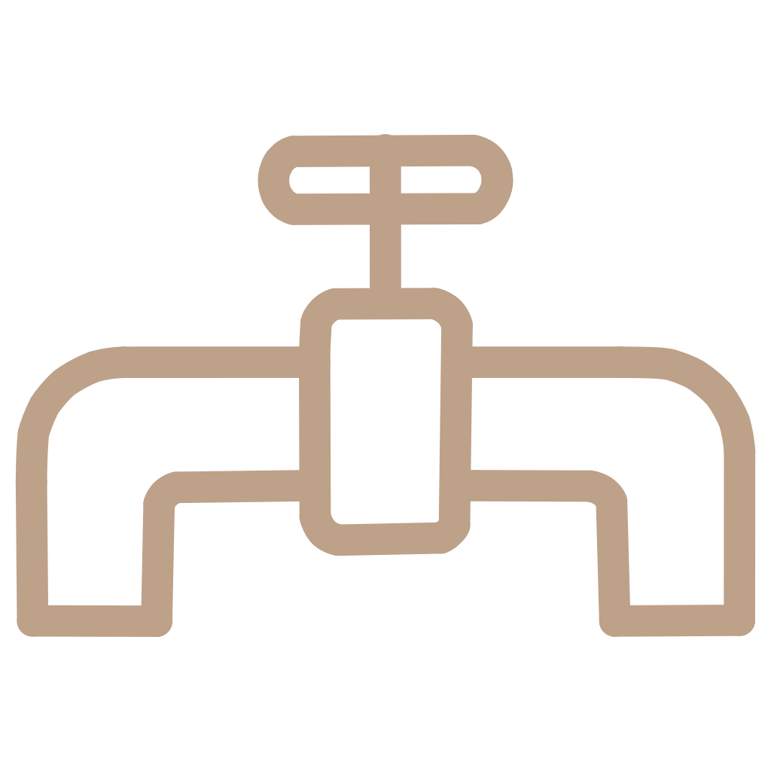
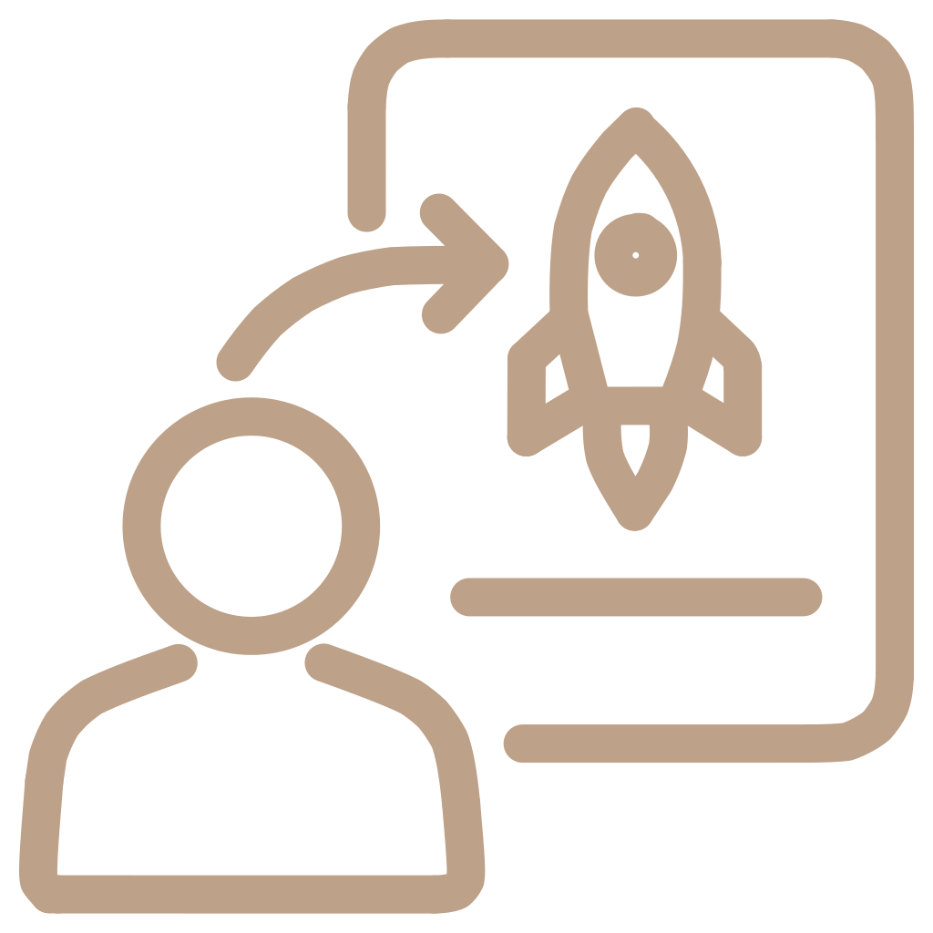
Démarche de réalisation du projet
Développement de l'application support
Conteneurisation avec Docker
Provisionnement AWS avec Terraform
Empaquetage de l'application dans des conteneurs.
Création de l'application web SoundWave.
Gestion de l'infrastructure sur AWS via code.
Configuration automatique avec Ansible
Mise en place du cluster K3s
Création du pipeline CI/CD
Déploiement d'un cluster Kubernetes léger.
Mise en œuvre du processus d'intégration/déploiement.
Automatisation de la configuration des serveurs.
Déploiement final sur Kubernetes
Livraison de l'application sur le cluster K3s.
Notes:
6

Slide 7
Mise en œuvre DevOps
La solution technique mise en place repose sur une chaîne d’outils complémentaires pour automatiser l’intégration, la livraison, l’infrastructure et le déploiement.
GitHub Actions
Docker & Docker Hub
Terraform
Ansible
CI/CD automatisé pour lancer les tests et les déploiements à chaque modification.
Infrastructure as Code pour provisionner les ressources AWS de manière reproductible.
Automatisation de la configuration des serveurs et de l’installation des dépendances.
Containerisation de l’application et publication d’images versionnées.
Kubernetes / K3s
Orchestration du déploiement et exécution de l’application sur le cluster.
Notes:
7

Slide 8
Déploiement et automatisation
01
02
03
Commit sur GitHub
Tests automatisés (pytest)
Containerisation de l’applicationr
Chaque modification du code déclenche automatiquement le pipeline CI/CD.
Validation du backend Flask et des endpoints API avant le déploiement.
Création de l’image Docker incluant frontend + backend Flask.
04
05
Publication de l’image Docker
Déploiement sur cluster Kubernetes
Push sécurisé vers Docker Hub avec gestion des versions.
Mise à jour automatique des pods via rollout restart.
Notes:
8

Slide 9


Résultats obtenus
Application déployée
Pipeline CI/CD fonctionnel
Déploiement automatisé
Accès public via IP et NodePort
Déployée sur Kubernetes de manière stable.
Tests, build et déploiement automatisés.
Chaîne de livraison fluide, de bout en bout.
L’application est accessible depuis l’extérieur.
Notes:
9

Slide 10


Conclusion et perspectives
Problématique DevOps résolue
Workflow automatisé et reproductible
Infrastructure et déploiement opérationnels
Perspectives : monitoring, sécurité, scalabilité
Une chaîne de livraison claire et cohérente.
Du build au déploiement, tout est standardisé.
Une solution stable, prête à être utilisée.
Superviser, renforcer et préparer la montée en charge.
Notes:
10

